Slide 1
CodeLab AICC 1기 4차 Project
팀장 : 박원빈
팀원 : 정승호, 이정훈, 김여진, 최원호

Slide 2
















2. 팀원 소개 및 기술 스택
팀원 소개
박원빈 : FullStack
정승호 : API - Flask
이정훈 : BackEnd - Express
김여진 : FrontEnd - React
최원호 : DB - Oracle11g
Assistant API
https://wbpark.app
https://aicc4.wbpark.app
https://aicc4flask.wbpark.app

Slide 3
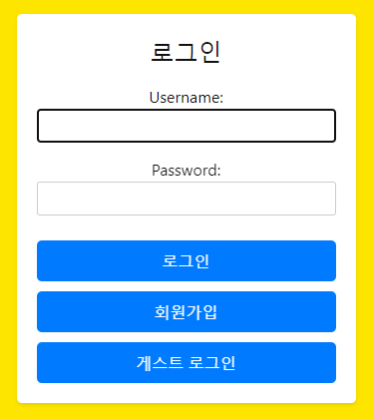
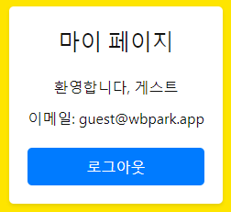
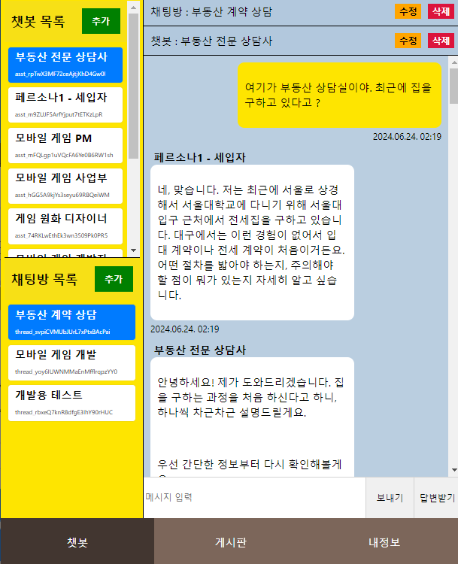
3. 프로젝트 개요
기본 컨셉 (목적)
본인이 친숙하고 자주 쓰는 서비스 구현
- ChatGPT 의 기능과 KakaoTalk 화면
프로젝트 주요 기능
회원 : 가입 / 로그인 / 변경 / 탈퇴
챗봇 : 생성/ 조회 / 수정 /삭제
- 대화방 : 생성 / 조회 / 삭제
- 메시지 : 생성(유저) / 생성(챗봇)

Slide 4
프로젝트 설계 및 구조
폴더구조 및 역할구분

Slide 5
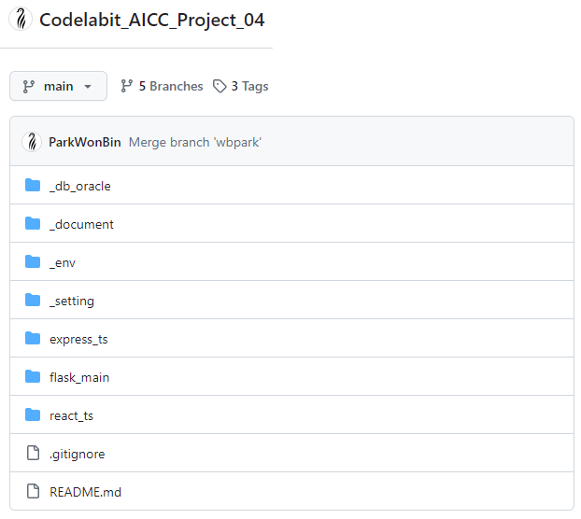
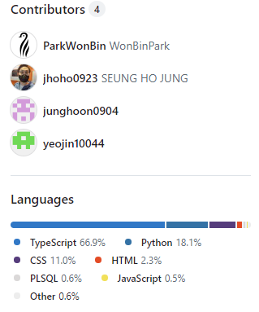
4. 프로젝트 설계/구조
DB 스키마 및 초기설정
프로젝트 중 이슈 및 새로 알 게 된 것
프로젝트 별 환경변수 템플릿
개발 및 배포 환경 설정 관련 가이드
BackEnd – 주로 Oracle과 통신, 회원관리
BackEnd – 주로 OpenAI 의 Assistant API
FrontEnd – 화면 개발

Slide 6
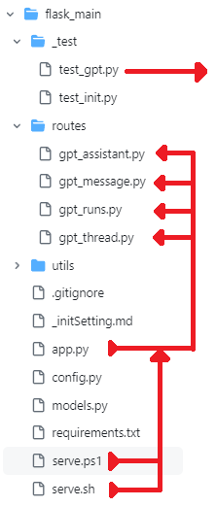
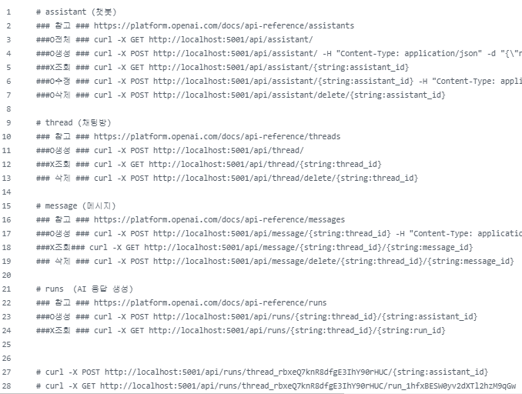
4.1. Flask – API 테스트

Slide 7
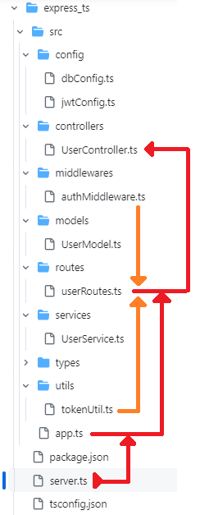
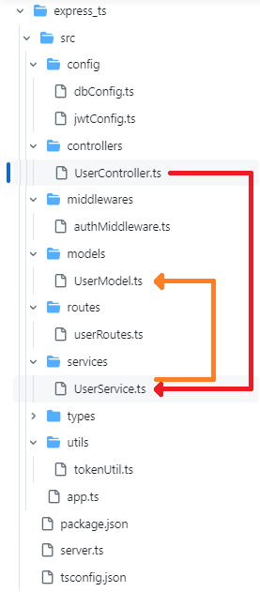
4.2. Express - 회원관리
server.ts : app.ts 호출하여 서버 시작
app.ts : 환경설정 및 라우터 설정
userRoutes.ts :
- UserController.ts 호출하여
엔드포인트 별 요청을 처리
UserController.ts :
- UserService.ts 호출하여
비즈니스 로직을 처리
UserService.ts :
UserModel.ts 호출하여
데이터베이스와 상호작용
UserModel.ts :
- 데이터베이스에 연결하여 SQL 실행

Slide 8
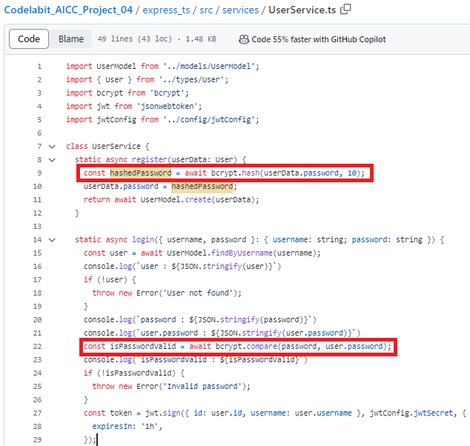
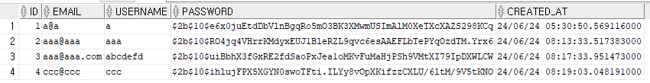
4.2. Express - 회원관리
DB에 비밀번호 암호화해서 저장하기

Slide 9
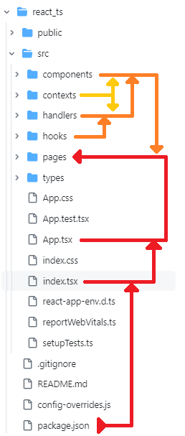
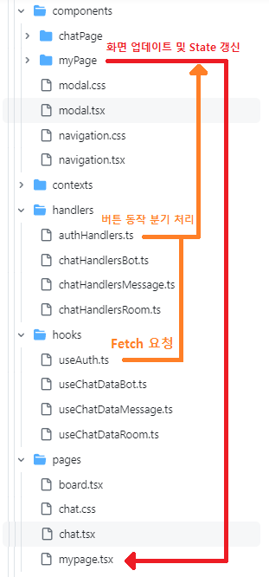
4.3. React – 화면 개발 및 요청 처리

Slide 10
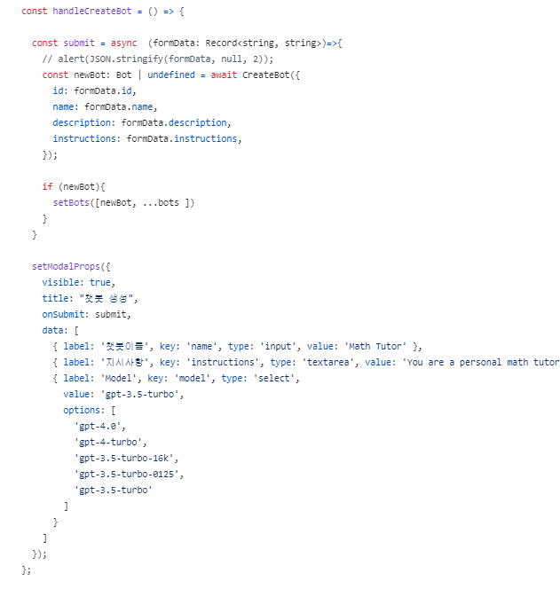
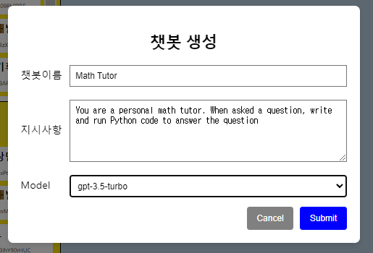
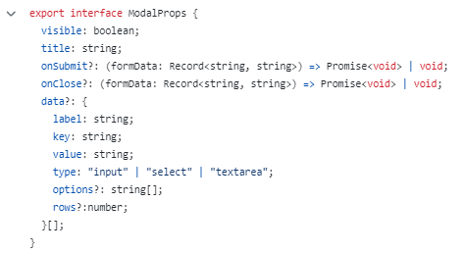
4.3. React – 입력용 모달 컴퍼넌트
데이터 입력용 모달 컴포넌트 재작 및 사용

Slide 11
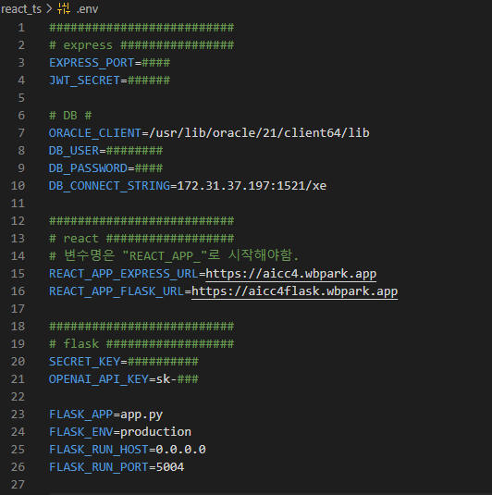
4.4. 환경변수 - 설정 예시

Slide 12
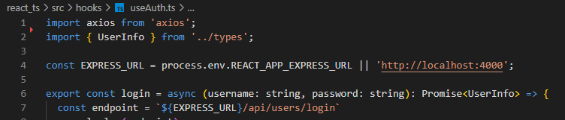
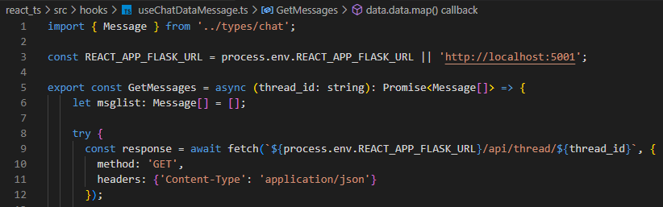
4.4. 환경변수 - 사용 예시
사용 예시1 : React(ts) - 로그인 (to : Express)
사용 예시2 : React - 메시지 생성 (to : Flask)

Slide 13
인원별 개발 과정
각자 개발환경 만들어 기능 구현

Slide 14
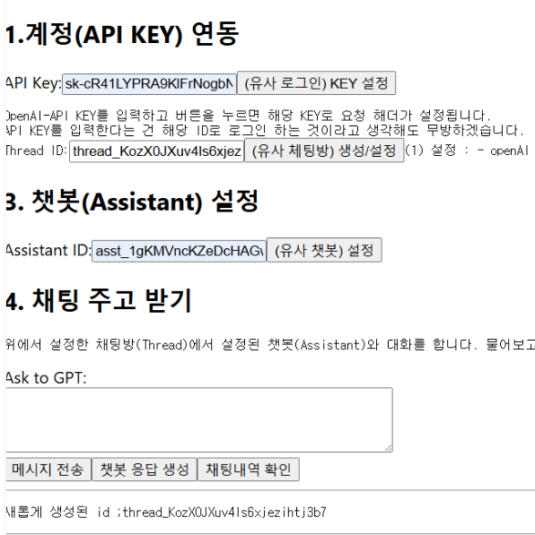
5-1. Flask : API 기능 테스트
API KEY 등록
ToBe: 서버 내에서 처리
채팅방(Therad)
생성 혹은 설정
챗봇(Assistant)
챗봇 생성 혹은 설정
매시지(Meassage)
유저 메시지 입력 및
챗봇 메시지 출력 확인

Slide 15
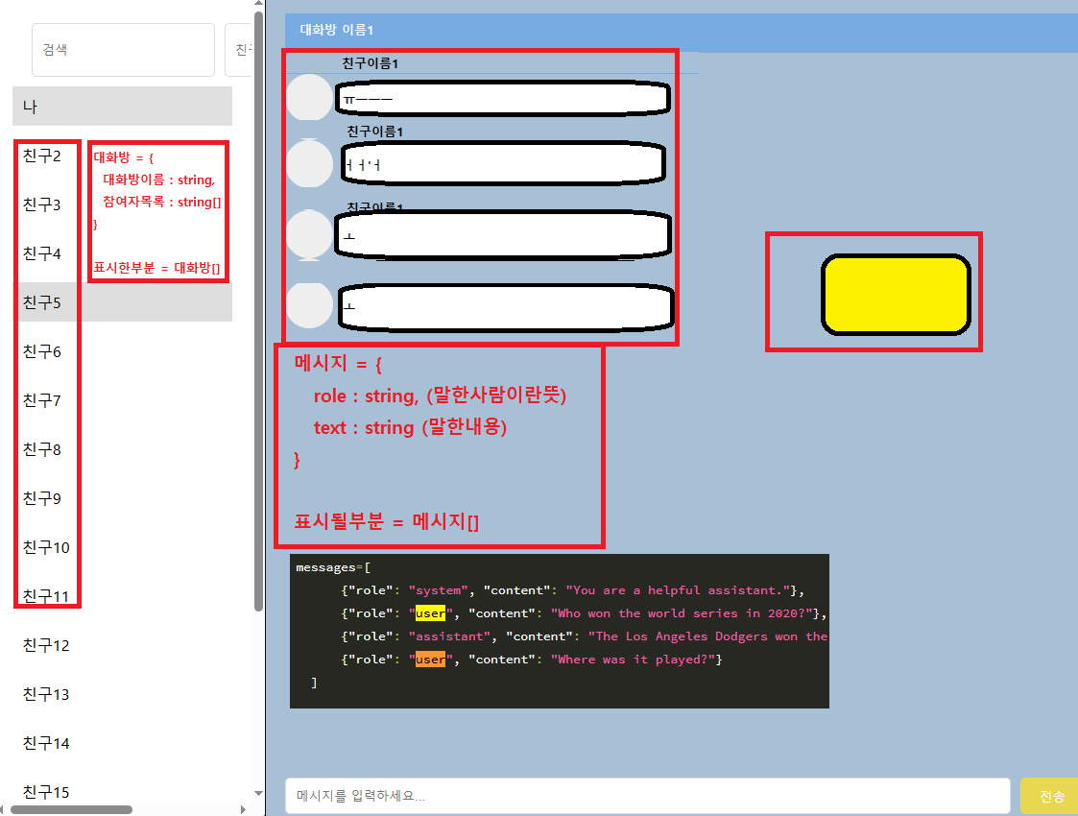
5-2. React 화면 구현

Slide 16
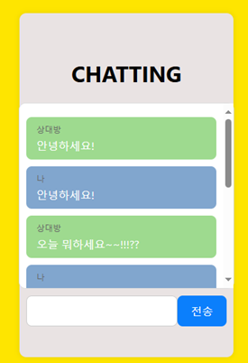
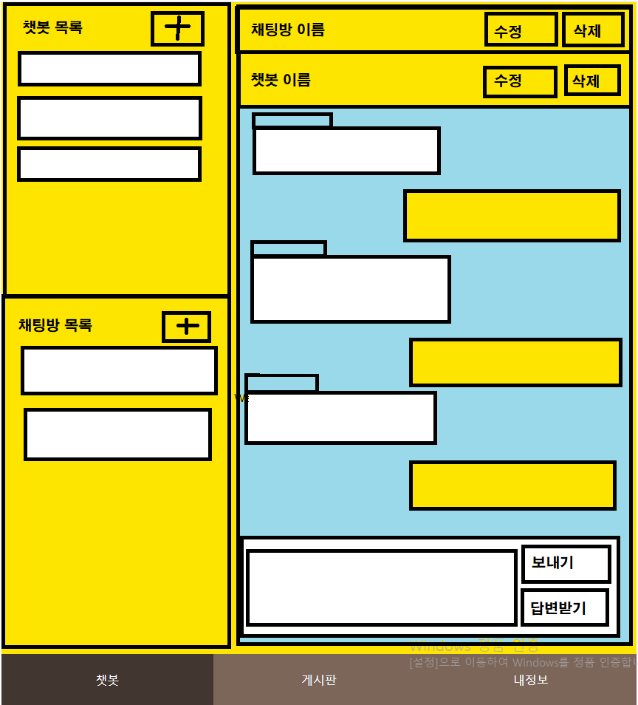
5-2. React 화면 구현

Slide 17
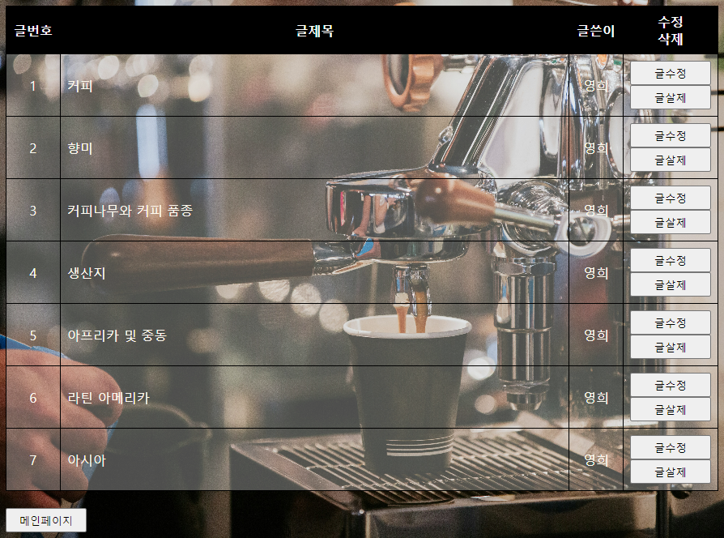
5-3. Express - 로그인/게시판

Slide 18
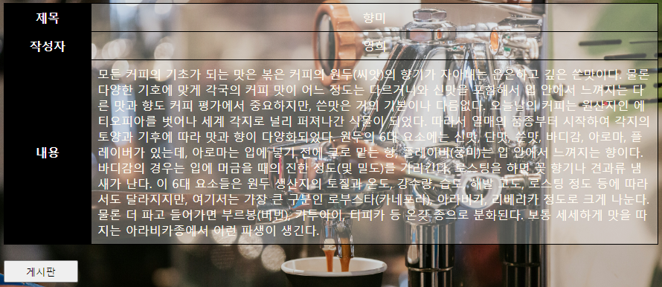
5-3. Express - 로그인/게시판

Slide 19
개발된 페이지 시연 및 Q&A

Slide 20
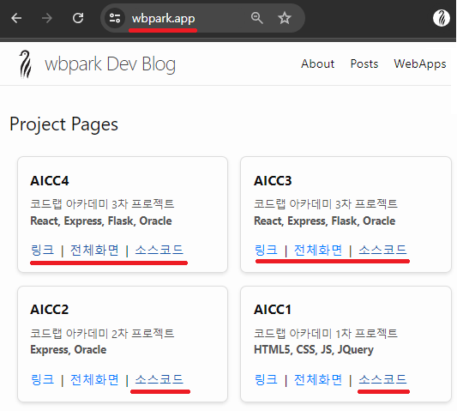
배포 페이지 방문

Slide 21
감사합니다.

